Slide 1
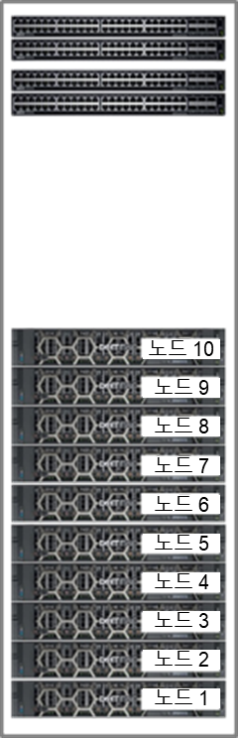
Cosbench 구성
[CosBench 서버 사양]
Ubuntu or CentOS
→ VM도 문제 없으나 가급적 물리 서버 사용 (네트워크 대역폭 확보, 같은 호스트에 VM을 여러 개 띄울 경우 네트워크 병목 발생)
4core/64GB
→ 4core/16GB 정도에서도 문제 없으나, 파일 크기가 클 (5GB ~) 경우 out of memory java exception error 발생
10GbE NIC * 1
[로드밸런서]
ECS 노드 수에 따른 최대 성능을 고려 하여 로드밸런서 필요 스펙 예측
S3 API 성능 테스트 시에 로드밸런서 없이 테스트하는 방법은 있으나, 가급적 있는게 좋음
리눅스 서버는 몇 대 ? 일반적으로 ECS 노드 수만큼 (리눅스 서버의 네트워크 성능 합 = ECS 예상 최대 성능)
리눅스 #1
리눅스 #2
리눅스 #3
리눅스 #4
10GbE *1
로드밸런서
리눅스 #5
10GbE * 4(LACP)
리눅스 #6
L3 스위치
10GbE * 4(LACP)
리눅스 #7
리눅스 #8
ECS
Gen3 EX300
리눅스 #9
리눅스 #10

Slide 2
Cosbench 작동 방식
리눅스 #1
Controller / Driver
리눅스 #1
Controller
Port 19088
Driver
Port 18088
리눅스 #2
Driver
리눅스 #3
Driver
10GbE *1
로드밸런서
리눅스 #4
Driver
10GbE * 4(LACP)
L3 스위치
리눅스 #2
Driver
Port 18088
리눅스 #5
Driver
10GbE * 4(LACP)
리눅스 #6
Driver
ECS
Gen3 EX300
리눅스 #7
Driver
리눅스 #3
Driver
Port 18088
리눅스 #8
Driver
리눅스 #9
Driver
1번 노드는 컨트롤러 겸 드라이버 역할
2~10번 노드는 드라이버 역할
리눅스 #10
Driver

Slide 3
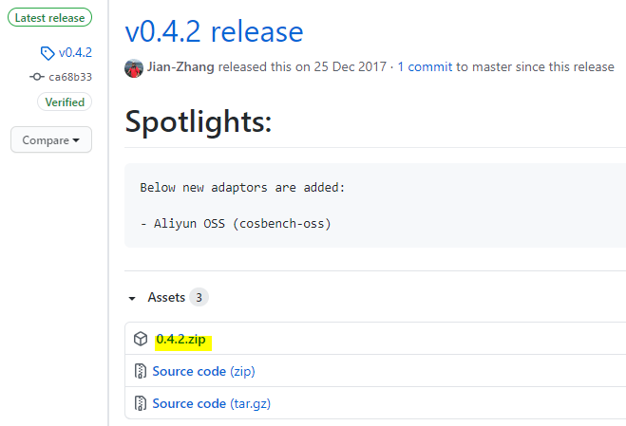
Cosbench 설치
설치 (모든 노드 공통사항)
CentOS 또는 Ubuntu
CobBench 다운로드 : https://github.com/intel-cloud/cosbench/releases/
0.4.2 (최신버전, 2017년 12월) 또는 0.4.2.c4 (2016년 6월) 버전 사용 ← OS에 따라서 작동 안 하는 것도 있어서 둘 중 아무거나 사용
다운로드한 zip 파일을 unzip (경로 무관)
Java* Runtime Environment 1.6 or later (보통 JRE 1.8 사용)
Curl 7.22.0 or later (기본 OS에 보통 포함되어 있음. 확인만 # rpm -qa |grep curl)
Unzip 한 경로에서 모든 실행 파일 권한 변경 # chmod 755 *.sh
다음 명령어 수행 # unset http_proxy

Slide 4
Cosbench 구성
1. 컨트롤러 노드에서 conf 파일 수정
~/conf/controller.conf
[controller]
drivers = 4
log_level = INFO
log_file = log/system.log
archive_dir = archive
[driver1]
name = driver1
url = http://172.24.4.40:18088/driver
[driver2]
name = driver2
url = http://172.24.4.41:18088/driver
[driver3]
name = driver3
url = http://172.24.4.42:18088/driver
[driver4]
name = driver4
url = http://172.24.4.43:18088/driver
2. ~/conf/driver.conf
수정 불 필요
3. cosbench-start.sh 파일 수정 (모든 노드에서 수정)
→ Cosbench start scrip에 다음 파라미터를 추가해야 read 테스트에서 error가 발생 안 함 (success ratio 100 달성)
/usr/bin/nohup java -Dcosbench.tomcat.config=$TO
MCAT_CONFIG -server -cp main/* org.eclipse.equinox.launcher.Main -configuration $OSGI_CONFIG -console $OSGI_CON
SOLE_PORT 1> $BOOT_LOG 2>&1 &
-Dcom.amazonaws.services.s3.disableGetObjectMD5Validation=true 추가
/usr/bin/nohup java -Dcom.amazonaws.services.s3.disableGetObjectMD5Validation=true -Dcosbench.tomcat.config=$TO
MCAT_CONFIG -server -cp main/* org.eclipse.equinox.launcher.Main -configuration $OSGI_CONFIG -console $OSGI_CON
SOLE_PORT 1> $BOOT_LOG 2>&1 &

Slide 5
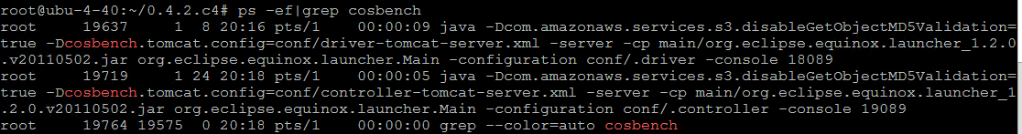
Cosbench 실행
Driver 실행
각 노드 (컨트롤러 노드 포함) 에서 실행
# ./start-driver.sh
2. Controller 실행
각 노드에서 driver 실행 완료 후 실행
./start-controller.sh
3. 실행 확인
# ps -ef|grep cosbejch
driver
controller

Slide 6
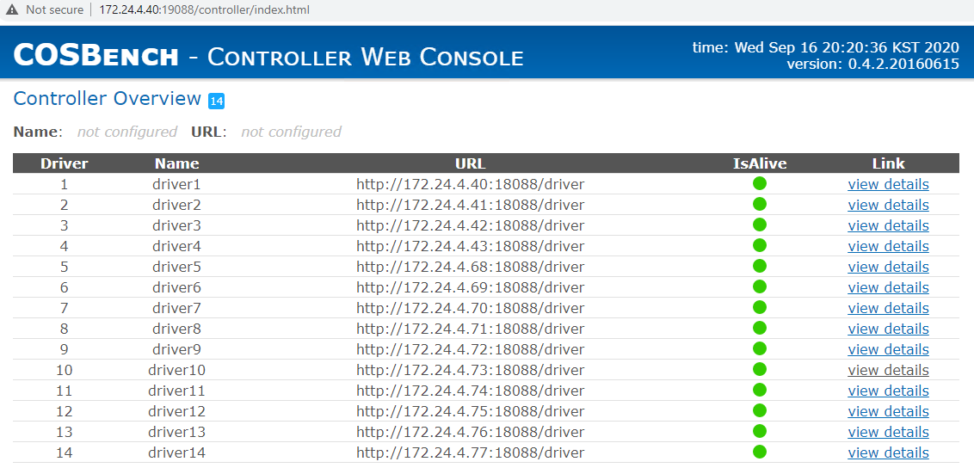
Cosbench GUI 실행
브라우저에서 컨트롤러로 접근
http://172.24.4.40:19088/controller/index.html

Slide 7
Cosbench 결과값
오브젝트 사이즈별로 worker 수를 변경해가면서 최고 성능을 찾아나가는… 방망이 깍는 노인…
Type | RunTIme Sec | Object Size | Run Time | Workers | Op-Count |  | Byte-Count GB | Avg-ResTime ms | Avg-ProcTime ms | Throughput OP/s | Bandwidth MB/s | comment
Write | 300 | 10KB | 300 | 1500 | 6.97 | mops | 69.7 | 64.521 | 64.472 | 23233.68 | 232.33
 |  |  | 300 | 3000 | 8.27 | mops | 82.74 | 108.68 | 108.629 | 27592.31 | 275.94
 |  |  | 300 | 6000 | 10.23 | mops | 102.29 | 175.757 | 175.714 | 34125.67 | 341.26
 |  |  | 300 | 12000 | 10.6 | mops | 105.96 | 338.959 | 338.906 | 35396.91 | 353.98
 |  |  | 300 | 18000 | 9.95 | mops | 99.47 | 542.004 | 541.952 | 33207.73 | 332.07
 |  | 100KB | 300 | 1500 | 6.37 | mops | 636.52 | 70.639 | 70.239 | 21222.86 | 2122.29
 |  |  | 300 | 3000 | 7.26 | mops | 726.08 | 123.88 | 123.496 | 24210.72 | 2421.09
 |  |  | 300 | 6000 | 7.5 | mops | 750.21 | 239.702 | 239.298 | 25029.23 | 2502.99
 |  |  | 300 | 12000 | 7.77 | mops | 776.91 | 462.504 | 462.052 | 25944.07 | 2594.62
 |  | 1MB | 300 | 150 | 1.25 | mops | 1254.21 | 35.825 | 32.21 | 4180.98 | 4180.98
 |  |  | 300 | 300 | 1.39 | mops | 1393.51 | 64.543 | 60.956 | 4645.65 | 4645.65 | Network Saturated
 |  |  | 300 | 750 | 1.41 | mops | 1406.87 | 159.828 | 155.094 | 4690.95 | 4690.93
 |  |  | 300 | 1500 | 1.41 | mops | 1406.79 | 320.646 | 277.165 | 4691.94 | 4691.94
 |  |  | 300 | 3000 | 1.41 | mops | 1406.11 | 660.983 | 400.483 | 4692.22 | 4692.21
 |  |  | 300 | 6000 | 1.4 | mops | 1404.65 | 1277.724 | 555.643 | 4695.28 | 4695.15
 |  | 10MB | 300 | 50 | 138.58 | kops | 1385.79 | 108.712 | 50.477 | 462.03 | 4620.28
 |  |  | 300 | 100 | 140.76 | kops | 1407.65 | 212.99 | 79.707 | 469.38 | 4693.83
 |  |  | 300 | 150 | 141 | kops | 1407.44 | 321.368 | 103.813 | 469.41 | 4694.13
 |  |  | 300 | 300 | 140.68 | kops | 1406.72 | 641.547 | 138.74 | 469.43 | 4694.39
 |  |  | 300 | 750 | 140.47 | kops | 1404.63 | 1645.303 | 235.103 | 469.43 | 4694.36
 |  |  | 300 | 1500 | 140.06 | kops | 1400.72 | 3340.592 | 363.97 | 469.4 | 4694.04
 |  | 100MB | 300 | 4 | 2051 | ops | 205.1 | 584.55 | 55.2725 | 6.85 | 684.69
 |  |  | 300 | 6 | 3075 | ops | 307.5 | 586.4 | 55.17 | 10.25 | 1025.65
 |  |  | 300 | 8 | 4020 | ops | 402 | 597.76 | 56.55 | 13.42 | 1341.66

Slide 8
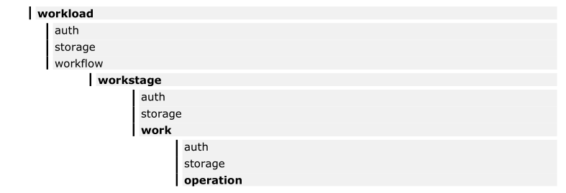
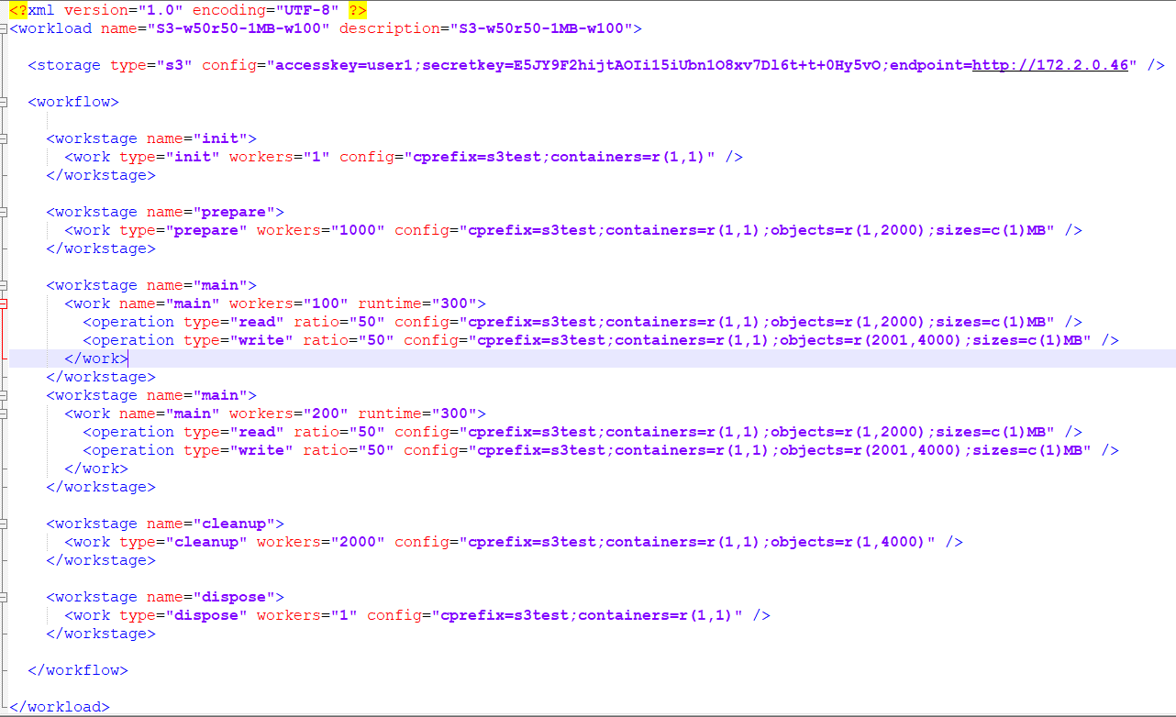
Cosbench 워크로드 패턴
Workstage 구성
Init : 버킷 만드는 단계 / 최초 1회만 수행하고 막아버림
Prepare : read 테스트를 위한 파일 생성 / 최초 1회만 수행하고 막아버림 / 안 막으면 매번 동일한 파일 만드느라 시간 오래 걸림
Main : 부하를 주는 단계
Workstage 를 여러 개 주면 serial 실행
Workstage 내에 work를 여러 개 주면 parallel 실행
Cleanup : read 테스트를 위해 prepare 단계에서 생성하거나 write 테스트 중에 생성된 오브젝트 삭제 / 막아버림
Dispose : 버킷 삭제 / 막아버림
위의 예제는 R50/W50 워크로드에 대해서 worker 200 및 300에 대해서 serial 하게 2분 수행하는 샘플

Slide 9
Cosbench 워크로드 패턴 – read 100%
<?xml version="1.0" encoding="UTF-8" ?>
<workload name="s3-read-30KB-w100" description="s3-read-30KB-w100">
<storage type="s3" config="accesskey=cosbench;secretkey=vtY7beAEs2trr8hfBF7pmjKVoLYoIKotnzAzUIZ2;endpoint=http://10.80.11.18" />
<workflow>
<workstage name="init">
<work type="init" workers="1" config="cprefix=s3test;containers=r(1,1)" />
</workstage>
<workstage name="prepare">
<work type="prepare" workers="100" config="cprefix=s3test;containers=r(1,1);objects=r(1,100000);sizes=c(30)KB" />
</workstage>
<workstage name="main">
<work name="main" workers="100" runtime="300">
<operation type="read" ratio="100" config="cprefix=s3test;containers=r(1,1);objects=r(1,100000);sizes=c(30)KB" />
</work>
</workstage>
<workstage name="cleanup">
<work type="cleanup" workers="100" config="cprefix=s3test;containers=r(1,1);objects=r(1,100000)" />
</workstage>
<workstage name="dispose">
<work type="dispose" workers="1" config="cprefix=s3test;containers=r(1,1)" />
</workstage>
</workflow>
</workload>
Tip
1) Prepare는 1회만 수행하고 막아버림

Slide 10
Cosbench 워크로드 패턴 – write 100%
<?xml version="1.0" encoding="UTF-8" ?>
<workload name="s3-write-30KB-w3000" description="s3-write-30KB-w3000">
<storage type="s3" config="accesskey=cosbench;secretkey=vtY7beAEs2trr8hfBF7pmjKVoLYoIKotnzAzUIZ2;endpoint=http://10.80.11.18" />
<workflow>
<workstage name="init">
<work type="init" workers="1" config="cprefix=s3test;containers=r(1,1)" />
</workstage>
<!–
<workstage name="prepare">
<work type="prepare" workers="100" config="cprefix=s3test;containers=r(1,1);objects=r(1,100000);sizes=c(30)KB" />
</workstage>
-->
<workstage name="main">
<work name="main" workers="3000" runtime="300">
<operation type="write" ratio="100" config="cprefix=s3test;containers=r(1,1);objects=r(1,100000);sizes=c(30)KB" />
</work>
</workstage>
<!–
<workstage name="cleanup">
<work type="cleanup" workers="100" config="cprefix=s3test;containers=r(1,1);objects=r(1,100000)" />
</workstage>
-->
<workstage name="dispose">
<work type="dispose" workers="1" config="cprefix=s3test;containers=r(1,1)" />
</workstage>
</workflow>
</workload>
Tip
1) 쓰기 테스트를 여러 번 할 때에는 오브젝트 이름이 겹치지 않도록 main 단계에서 objects=r(a,b) 의 오브젝트 range를 계속 변경하여야 성능이 잘 나옴
예시)
objects=r(1,100)
objects=r(101,200)
2) Cleanup 도 실행되지 않도록 막아버림
GC 오버헤드 최소화

Slide 11
Cosbench 워크로드 패턴 – read 70 write 30 mix
<?xml version="1.0" encoding="UTF-8" ?>
<workload name="S3-w50r50-1MB-w100" description="S3-w50r50-1MB-w100">
<storage type="s3" config="accesskey=user1;secretkey=E5JY9F2hijtAOIi15iUbn1O8xv7Dl6t+t+0Hy5vO;endpoint=http://172.2.0.46" />
<workflow>
<workstage name="init">
<work type="init" workers="1" config="cprefix=s3test;containers=r(1,1)" />
</workstage>
<workstage name="prepare">
<work type="prepare" workers="1000" config="cprefix=s3test;containers=r(1,1);objects=r(1,2000);sizes=c(1)MB" />
</workstage>
<workstage name="main">
<work name="main" workers="100" runtime="300">
<operation type="read" ratio="50" config="cprefix=s3test;containers=r(1,1);objects=r(1,2000);sizes=c(1)MB" />
<operation type="write" ratio="50" config="cprefix=s3test;containers=r(1,1);objects=r(2001,4000);sizes=c(1)MB" />
</work>
</workstage>
<workstage name="cleanup">
<work type="cleanup" workers="2000" config="cprefix=s3test;containers=r(1,1);objects=r(1,4000)" />
</workstage>
<workstage name="dispose">
<work type="dispose" workers="1" config="cprefix=s3test;containers=r(1,1)" />
</workstage>
</workflow>
</workload>
Tip
Prepare는 1회만 수행
Main의 read와 write의 오브젝트 이름을 다르게 줘야 성능이 잘 나옴
Main의 write 테스트를 여러 번 할 때에는 오브젝트 이름이 겹치지 않도록 objects=r(a,b) 의 오브젝트 range를 계속 변경하여야 성능이 잘 나옴
Cleanup 도 실행되지 않도록 막아버림 → GC 오버헤드 최소화

Slide 12
Cosbench 워크로드 패턴 – 로드밸런서 없이 → cosbench driver와 ECS 노드를 1:1 맵핑
<workstage name="READ100" closuredelay="0" config="">
<auth type="none" config=""/>
<storage type="s3" config="accesskey=AKIA604C411F04E02A2F;secretkey=WuHya9phBg4D9UzpBWDYRFWijpu8dGeazhlFhfgZ"/>
<work name="READ100" type="normal" workers="100" interval="5" division="none" runtime="300" rampdown="0" afr="200000" totalOps="0" totalBytes="0" config="">
<auth type="none" config=""/>
<storage type="s3" config="accesskey=AKIA604C411F04E02A2F;secretkey=WuHya9phBg4D9UzpBWDYRFWijpu8dGeazhlFhfgZ"/>
<operation type="read" ratio="100" division="none" config="cprefix=100mbtest;containers=u(1,8);objects=u(1,200);sizes=c(100)MB;endpoint=http://172.24.4.40:9020"/>
</work>
<work name="READ100" type="normal" workers="100" interval="5" division="none" runtime="300" rampdown="0" afr="200000" totalOps="0" totalBytes="0" config="">
<auth type="none" config=""/>
<storage type="s3" config="accesskey=AKIA604C411F04E02A2F;secretkey=WuHya9phBg4D9UzpBWDYRFWijpu8dGeazhlFhfgZ"/>
<operation type="read" ratio="100" division="none" config="cprefix=100mbtest;containers=u(1,8);objects=u(1,200);sizes=c(100)MB;endpoint=http://172.24.4.41:9020"/>
</work>
<work name="READ100" type="normal" workers="100" interval="5" division="none" runtime="300" rampdown="0" afr="200000" totalOps="0" totalBytes="0" config="">
<auth type="none" config=""/>
<storage type="s3" config="accesskey=AKIA604C411F04E02A2F;secretkey=WuHya9phBg4D9UzpBWDYRFWijpu8dGeazhlFhfgZ"/>
<operation type="read" ratio="100" division="none" config="cprefix=100mbtest;containers=u(1,8);objects=u(1,200);sizes=c(100)MB;endpoint=http://172.24.4.42:9020"/>
</work>
<work name="READ100" type="normal" workers="100" interval="5" division="none" runtime="300" rampdown="0" afr="200000" totalOps="0" totalBytes="0" config="">
<auth type="none" config=""/>
<storage type="s3" config="accesskey=AKIA604C411F04E02A2F;secretkey=WuHya9phBg4D9UzpBWDYRFWijpu8dGeazhlFhfgZ"/>
<operation type="read" ratio="100" division="none" config="cprefix=100mbtest;containers=u(1,8);objects=u(1,200);sizes=c(100)MB;endpoint=http://172.24.4.43:9020"/>
</work>
<work name="READ100" type="normal" workers="100" interval="5" division="none" runtime="300" rampdown="0" afr="200000" totalOps="0" totalBytes="0" config="">
<auth type="none" config=""/>
<storage type="s3" config="accesskey=AKIA604C411F04E02A2F;secretkey=WuHya9phBg4D9UzpBWDYRFWijpu8dGeazhlFhfgZ"/>
<operation type="read" ratio="100" division="none" config="cprefix=100mbtest;containers=u(1,8);objects=u(1,200);sizes=c(100)MB;endpoint=http://172.24.4.68:9020"/>
</work>
</workstage>

